Slide 1
Données & Objet connectés
Projet de fin de module

Slide 2
PLAN
1 – Récupérer
2 – Communiquer
3 – Stocker
4 – Analyser

Slide 3
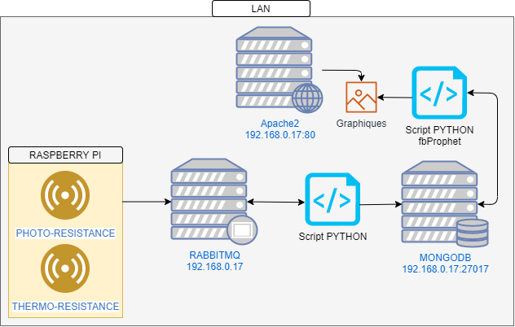
SCHEMA

Slide 4
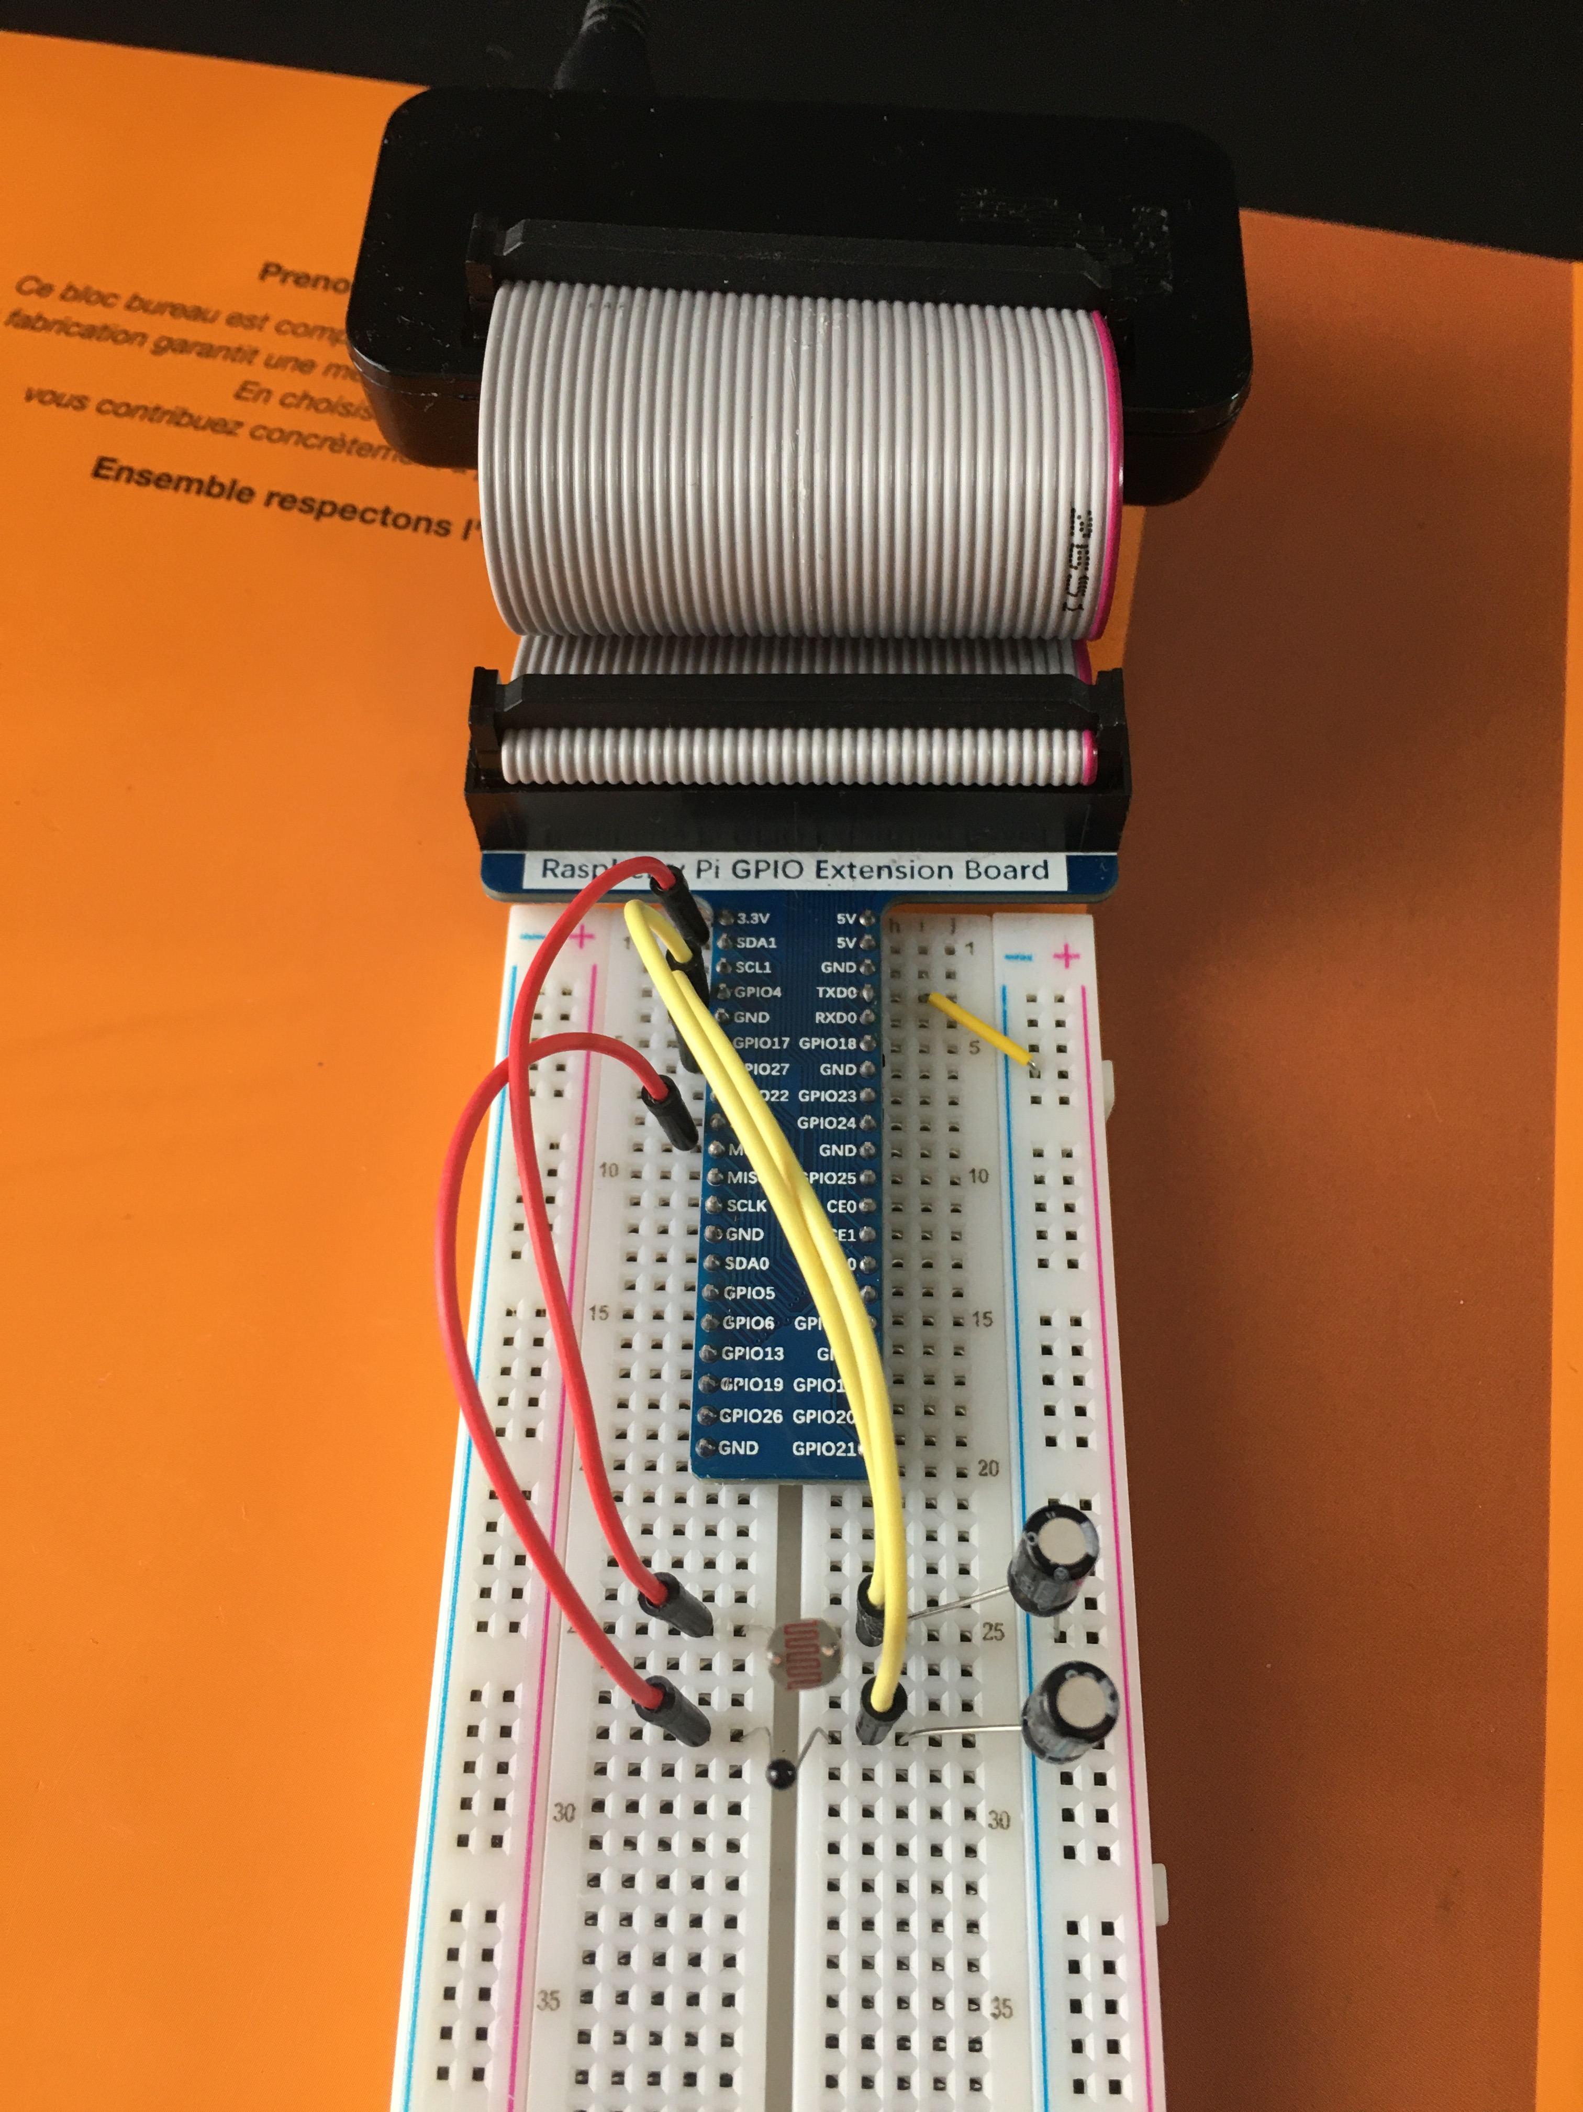
→ Mise en place des capteurs - Partie : HARDWARE
Récupérer
Raspberry pi zéro w
Condensateurs 50v 100uF
Photo-résistance
Thermo-résistance

Slide 5
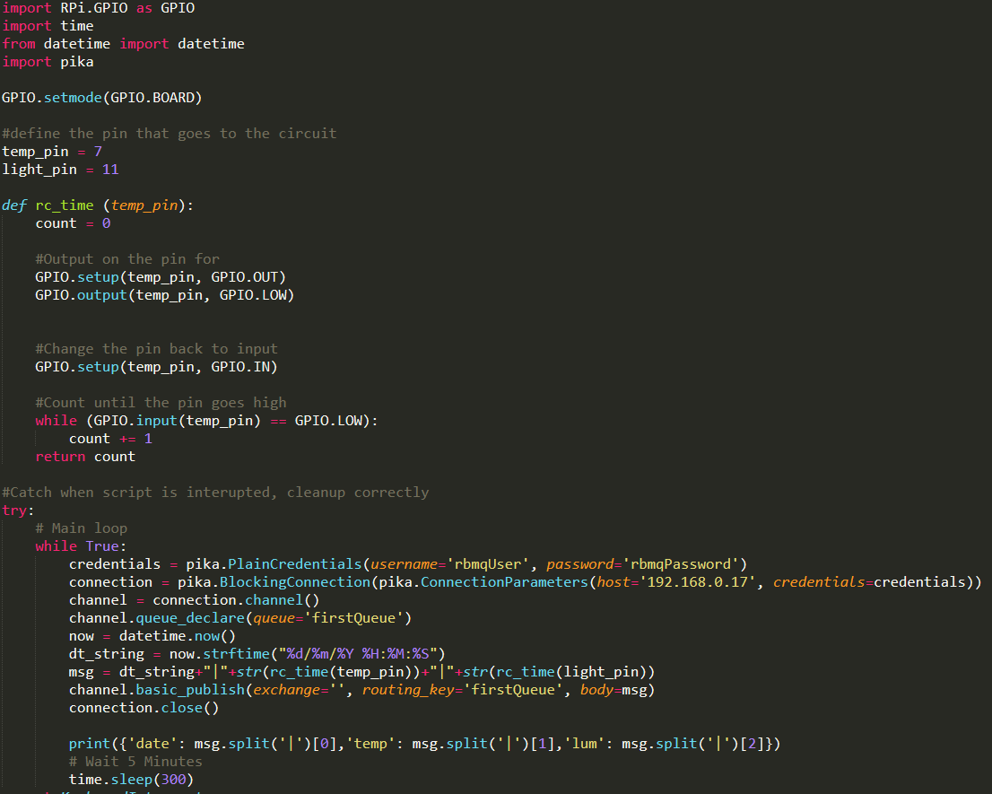
→ Mise en place des capteurs - Partie : SOFTWARE
Récupérer
1
2
3
4

Slide 6
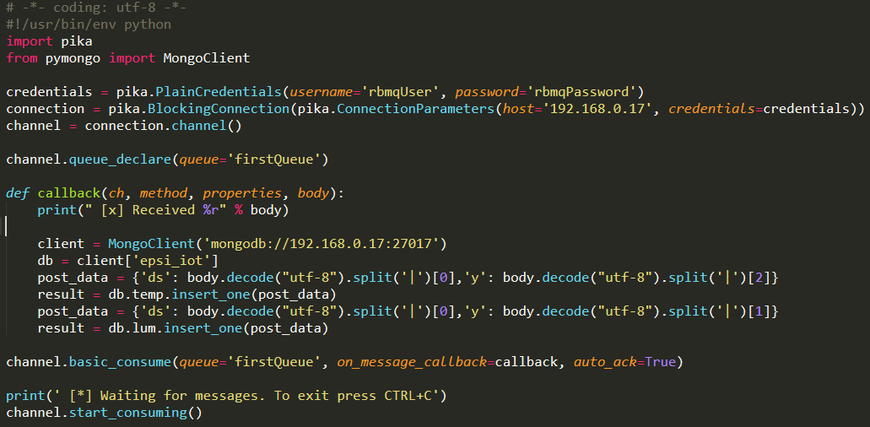
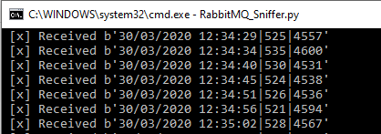
→ Mise en place de RabbitMQ
Communiquer
1
2
3

Slide 7
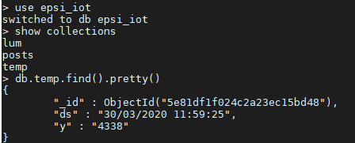
→ Mise en place de MongoDB
Stocker
1
2
3

Slide 8
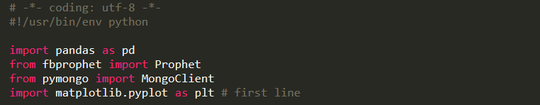
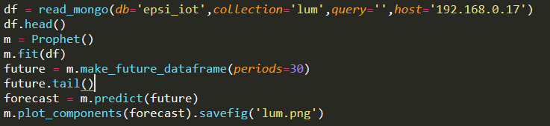
→ Mise en place de fbProphet
Analyser
1
2
3
4

